Slide 1
U1.4 - Buses, slots y conectores.

Slide 2
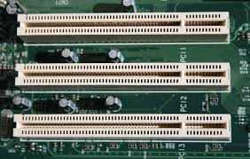
Buses y ranuras de expansión: PCI
Los buses son líneas de interconexión que interconectan el procesador con los distintos dispositivos del equipo. Aunque existen muchos buses (FSB, Hipertransport, Back side bus…) nos vamos a centrar en los relacionados con las tarjetas de expansión o slots:
BUS PCI: el bus PCI (Peripheral Component Interconnect o Interconexión de Componentes Periféricos) transmite datos en paralelo. Reemplazó a buses antiguos como los ISA y los VESA. Tras varias versiones, el estándar final fue el PCI 3.0 que ha ido desapareciendo dando paso al PCIExpress.

Slide 3
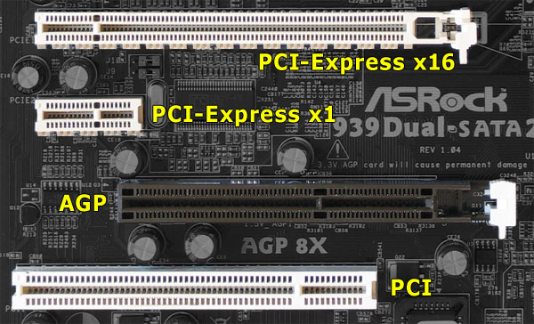
Buses y ranuras de expansión: PCI-E
BUS PCI-EXPRESS: el puerto PCI resultaba escaso para las necesidades de algunas tarjetas, como las gráficas actuales o las Gigabit Ethernet, por lo que surgió este nuevo puerto. El puerto está formado por uno o más enlaces punto a punto de tipo bidireccional. En realidad se mandan muy pocos bits a la vez pero a mucha velocidad (2,5 ó 5 Gbits/s).

Slide 4
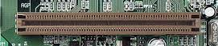
Buses y ranuras de expansión: AGP
BUS AGP: esta ranura solo está dedicada a conectar tarjetas de vídeo AGP (Accelerated Graphics Port). Es una evolución de la especificación PCI 2.1 desarrollada por Intel provocada por las necesidades en el aspecto gráfico. Suele ser de color marrón, mientras que los PCI normales suelen ser de color blanco. Las tarjetas AGP se encuentran más lejos del borde de la placa y más cerca del micro que las PCI. A partir del 2006, con la salida del puerto PCI-Express con más prestaciones en cuanto a frecuencia y ancho de banda, el puerto AGP ha pasado a un segundo plano tendiendo a desaparecer en las placas actuales.

Slide 5
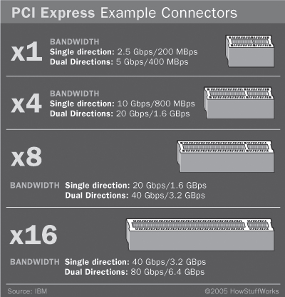
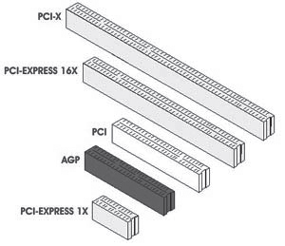
Buses y ranuras de expansión: PCI-E
Existen slots con uno (X1), cuatro (X4), ocho (X8), dieciséis (X16) o treinta y dos (X32) enlaces de datos. Para hacerse una idea, un enlace X1 es más rápido que el PCI normal, y un enlace X8 es igual de rápido que la versión más rápida de AGP.

Slide 6
Puertos y conectores

Slide 7
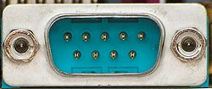
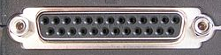
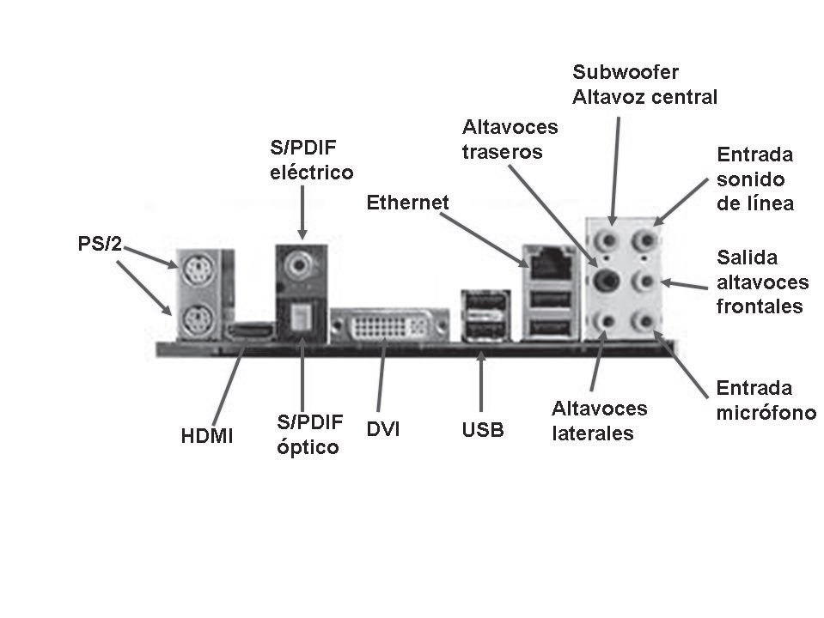
Puertos y conectores
Puertos serie.
Puertos paralelos, por ejemplo, en la conexión de antiguas impresoras y escáneres.
Puertos USB (Universal Serial Bus).
Conector RJ-45 (ethernet)
Conectores gráficos VGA, HDMI, DVI.
Conectores IDE o Serial Ata I o II, para conectar dispositivos de almacenamiento como discos duros y discos ópticos.
Conectores de audio.
Conector o puertos PS/2: empleado para conectar teclados y ratones.

